Slide 1
客户或者合作伙伴的标志放在右上角.
配色参考方案：
建议同一页面内不超过四种颜色，以下是13组配色方案，同一页面内只选择一组使用。（仅供参考）
项目背景介绍

Slide 2
1. 项目背景介绍
2. 项目需求分析
3. 任务划分

Slide 3
业务介绍
《云原生DevOps-西湖分个人信用评分系统》是一款全面评估用户信用的服务平台。通过整合各类数据源，运用基于Logistic回归构建评分卡模型的算法，为用户提供个性化的信用评分，使用户的信用可见、可评、可享。当用户信用达到一定值后，则可凭借信用分数享受各类生活便利，如更便捷的生活服务、更优惠的商业服务等。通过信用生活应用，推动社会信用体系建设，让每一个守信的用户都能享受到更优质的服务。
迁移上云将帮助企业通过数字化转型安全地扩展和保护业务，是实现数字化转型的基石
根据Emerald Research Group的《云迁移和现代化趋势报告》，在已制定迁移和现代化战略的组织中， 61%的组织更有可能在未来3年内实现所有或几乎所有工作负载和应用程序都在云中。

Slide 4
项目需求分析
在所需的上云环境中开通、安装、配置相关服务及产品，保证项目整体连贯性
了解并学习华为云DevOps MVP案例实践，进而了解云原生DevOps相关理念
了解并学习敏捷需求分析、敏捷项目管理及华为云架构建模
使用华为云代码管理工具进行代码迁移上云，并连通本地代码仓库与云端代码仓库
使用华为云测试工具生成测试计划，并对项目代码进行全面测试
使用华为云CI/CD工具对项目进行持续集成与持续交付
使用华为云运维及监控等服务对项目进行部署后的运维管理

Slide 5
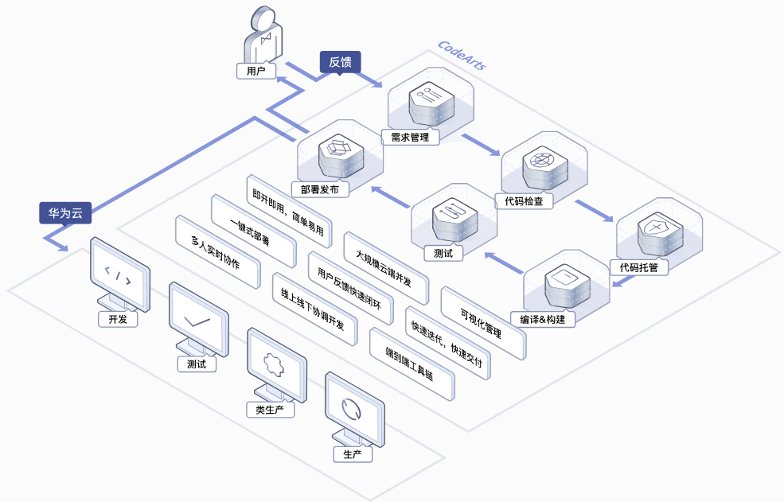
技术框架图

Slide 6
任务划分
任务零：项目介绍
任务一：华为云DevOps最小可实现模型（MVP）案例实践
任务二：项目前期准备
任务三：持续规划与设计
任务四：持续开发与集成
任务五：持续测试与反馈
任务六：持续交付与流水线
任务七：持续运维与管理

